Slide 1

ENM 320 Yönetim Bilişim Sistemleri
Yrd. Doç. Dr. Berk Ayvaz
İstanbul Ticaret Üniversitesi Endüstri Mühendisliği Bölümü

Slide 2
Günümüz İş Dünyasında Telekomünikasyon ve Ağ Oluşumları

Slide 3
Giriş
Yaklaşık 1990’lara kadar işletmeler haberleşme için posta sistemi veya ses ve faks desteği olan telefon sisteminden faydalanmaktaydı.
Günümüzde ise bilgisayar, e-posta, internet, cep telefonları ve kablosuz ağa bağlı olan mobil cihazlar kullanılmaktadır.

Slide 4
Ağ iletişimi ve İletişim Eğilimleri
İşletmeler geçmişte temel olarak birbirinden ayrılan iki farklı ağ türünü kulla­nırlardı: Telefon ağları ve Bilgisayar ağları.
Telefon ağları sesli iletişimi, bilgisa­yar ağları ise veri trafiğini idare ederdi.
Telefon ağları 20. yüzyıl boyunca ses iletim teknolojilerini kullanan telefon işletmeleri ta­rafından kurulmaktaydı ve bu işletmeler tüm dünyada bir tür tekel biçiminde hareket etmekteydiler.
Bilgisayar ağları ise ilk olarak, farklı konumlardaki bilgisayarların aralarındaki veri iletimi üzerine araştırma yapan bilgisayar işletme­leri tarafından oluşturulmuştur.
Telekomünikasyondaki sınırlamaların kalkması ve enformasyon teknolojilerindeki gelişmelerin devamı sayesinde telefon ve bilgisayar ağları, internet temelli standartları ve cihazları paylaşan tek bir dijital ağa doğru dönüşmekte­dir.
Türk telekom günümüzde telekomünikasyon hizmeti yanında internet, veri aktarımı, cep telefonu, televizyon yayını vs. hizmetleri de sunmaktadır.

Slide 5
Ağ iletişimi ve İletişim Eğilimleri
Günümüzde bilgisayar ağları internet, telefon ve gö­rüntü hizmetlerini de kapsayacak şekilde genişlemiştir.
Ses, görüntü ve veri aktarımları internet teknolojilerine dayanmaktadır ve internet teknolojilerinin bunlar üzerindeki etkisi her geçen gün artmaktadır.
Bununla birlikte gerek ses gerekse de veri aktarımı daha hızlı, daha portatif ve ucuz hale gelmiştir.

Slide 6
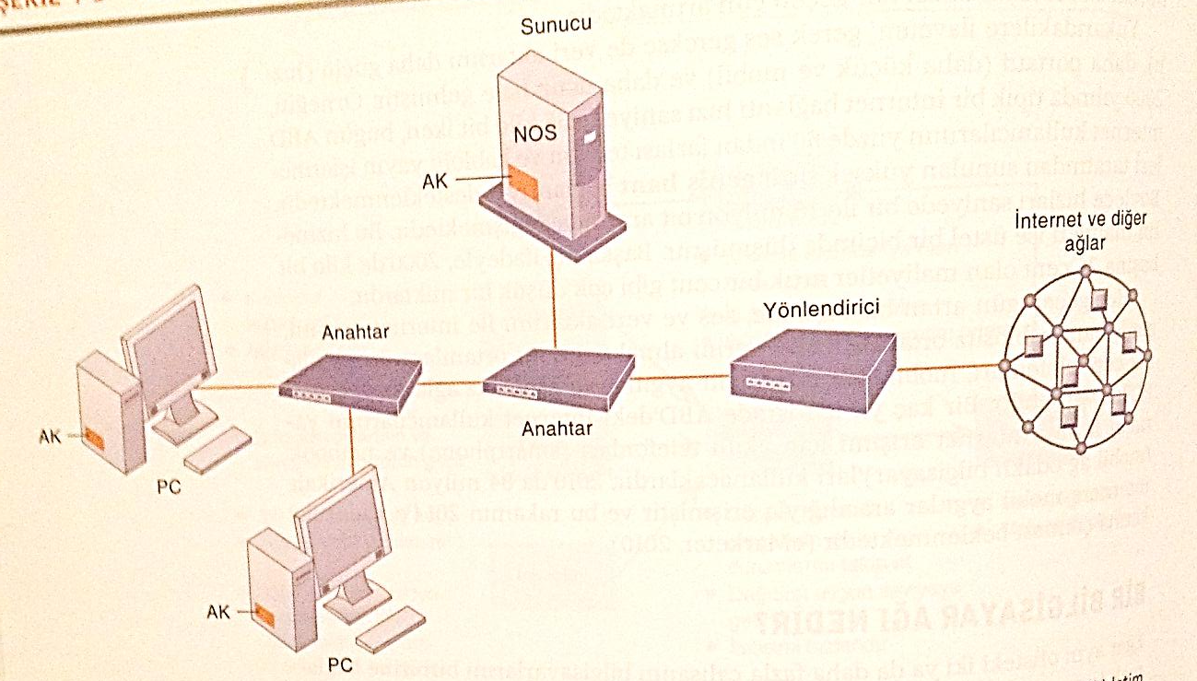
Bilgisayar Ağı Nedir?
Eğer aynı ofisteki iki ya da daha fazla çalışanın bilgisayarlarını birbirine bağla­mak isterseniz bir bilgisayar ağına ihtiyaç duyarsınız.
En yalın haliyle bir ağ iki veya daha fazla bilgisayarı birbirine bağlayan yapılardır.
Basit bir ağ; donanım, yazılım ve iletişim bileşenlerini içerir.
Bilgisayar ağları geniş anlamda ise, bir istemci bilgisayar, bir sunucu bilgisayar, ağ arabirimleri, bir bağlantı ortamı, ağ işletim sistemi (Nos: network operating system) yazılımı ve bir göbek (hub) veya anahtardan oluşmaktadır.

Slide 7
Bağlantı ortamı türleri
Ağ bileşenlerini birbirine bağlamak için gereken bağlantı ortamı telefon kabloları, eş-eksenli kablo (coaxial) veya radyo sinyalleri olabilir.
Radyo sinyallerine cep telefonu ve kablosuz yerel ağ (Wi- Fi ağlar) kullanımlarında ihtiyaç duyulur.

Slide 8
Ağ işletim sistemi
Ağ üzerindeki iletişimi yönlendirip, yönetmesinin yanı sıra, ağ kaynaklarını da koordine eder.
Ağ üzerindeki her bir bilgisayarda bulunabilir veya ağdaki tüm uygulamaları takip etmek için bir sunucu bilgisa­yarda bulunabilir.
Bir sunucu bilgisayar, istemci bilgisayarlara ağ işletim sistemini bulundurmak hizmetini sağlamaktadır.
Microsoft Windows Server, Linux ve Novell Open Enterprise Server gibi sunucu yazılım­ları en fazla tercih edilen ağ işletim sistemleridir.

Slide 9
Bir Bilgisayar Ağı Nedir?
Bir çok bilgisayar ağı, bir bağlantı noktası özelliği taşıyan anahtara veya göbeğe de sahiptir.
GÖBEK
Göbek’ler ağ bileşenlerini birbirine bağlayan son derece sade cihazlardır. Temel olarak bir veri paketini tüm diğer bağlı aygıtlara iletirler.
ANAHTAR
Fakat anahtar daha fazla yeteneğe sahiptir ve veriyi süzebildiği gibi onu ağdaki belirli bir hedefe yönlendirebilir.
ROUTER
Peki, internet gibi başka bir ağla haberleşmek isterseniz ne olur? Bu durum­da bir yönlendiriciye (router) ihtiyaç duyardınız.
Bir yönlendirici farklı ağlara veri paketlerini yönlendiren bir iletişim işlemcisidir. Bunun yanı sıra gönderi­len verinin doğru adrese gittiğini de garanti altına almaktadır.

Slide 10
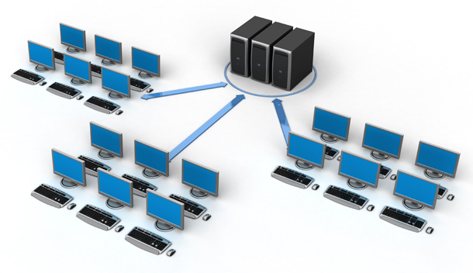
Büyük İşletmelerdeki Ağlar
Buraya kadar ele aldığımız ağ, küçük işletmeler için uygun olabilir. Ancak fark­lı konumlara yayılmış ve binlerce çalışanı olan büyük işletmeler söz konusu olduğunda ne yapılmalı?
Bir işletme büyüdükçe ve yüzlerce küçük yerel ağa sahip oldukça, bu ağlar büyük ve bütün bir ağ altyapısı oluşturmak için birbi­rine bağlanabilir.
Büyük bir işletme için ağ altyapısı çok sayıdaki küçük yerel ağdan meydana gelir. Her bir ağ bir diğerine bağlıdır ve bu sayede işletme geneline yayılmış ortak ağ ortaya çıkar.
Bir dizi güçlü sunucu işletmenin Web sitesini, intraneti ve belki extraneti desteklemek için kullanılır.

Slide 11
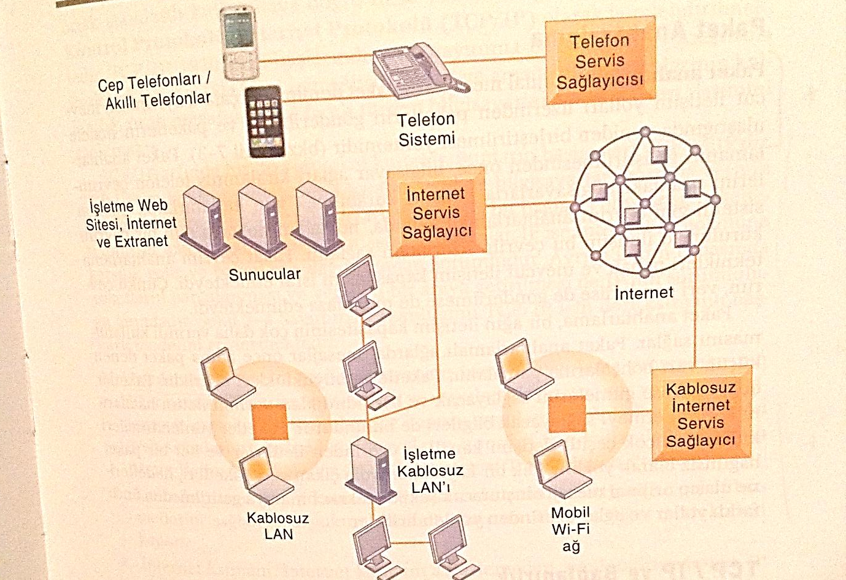
Büyük İşletmelerdeki Ağlar
Bu şekilde görebileceğiniz gibi, büyük bir işletmenin ağ altyapısı; sıradan telefon hizmetinden ve işletme veri ağından internet hizmetine, kablosuz in­ternete ve cep telefonlarına kadar çok çeşitli teknolojilerden yararlanmaktadır.
Günümüzde işletmelerin karşılaştığı en temel problemlerden birisi tüm farklı iletişim ağ ve kanallarının tek bir uyumlu sistemde nasıl bütünleştirileceğidir.

Slide 12
Anahtar Dijital Ağ Teknolojileri

Slide 13

Anahtar Dijital Ağ Teknolojileri
Çağımızın dijital ağları ve internet üç anahtar teknolojiye dayanmaktadır. Bunlar:
  İstemci/sunucu bilgi işlem modeli (önceki haftalarda bahsedildi.)
  Paket anahtarlamanın kullanılması
  Genel kabul görmüş iletişim standartları (en önemli olanı TCP/IP'dir)

Slide 14
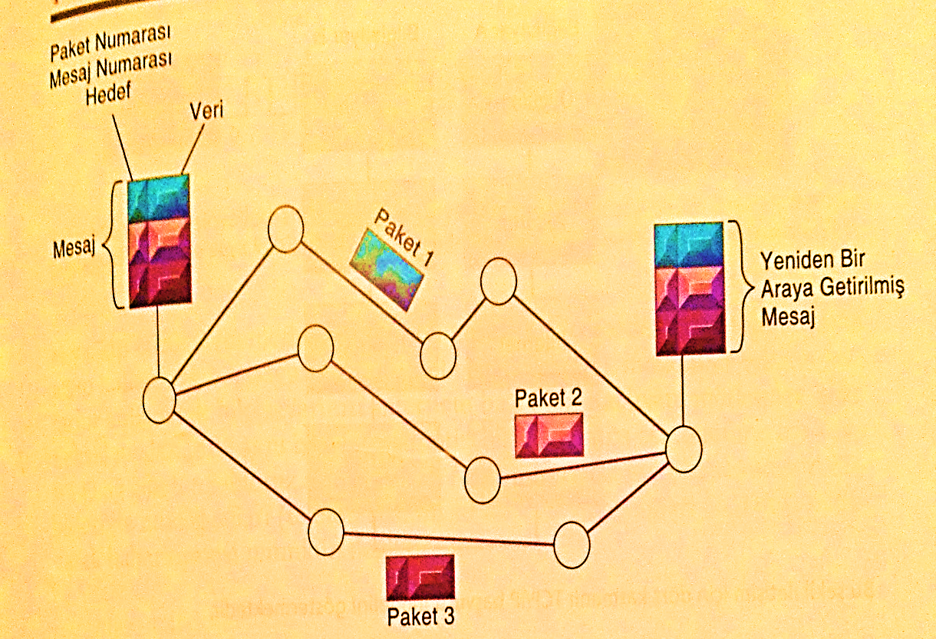
2. Paket Anahtarlamanın Kullanılması
Paket anahtarlama; dijital mesajların paket denilen parçalara ayrılması, mevcut iletişim yolları üzerinden paketlerin gönderilmesi ve paketlerin hedefe ulaştığında yeniden birleştirilmesi yöntemidir.
Paket anahtarlama, bir ağın iletişim kapasitesinin çok daha verimli kullanıl­masını sağlar.
Paket anahtarlamalı ağlarda, mesajlar önce adına paket denen küçük veri bohçalarına parçalanır. Paketlerin büyüklükleri belirlidir.
Paketler doğru adrese gitmelerini sağlayacak ve barındırdıkları verinin iletim hataları­nı kontrol etmeyi sağlayacak bilgileri de bulundurur.
Paketler yönlendiricileri kullanarak çok çeşitli iletişim kanalları üzerinden iletilirler ve her bir paket bağımsız olarak yol alır.

Slide 15

3. TCP/ IP
Bir ağdaki farklı bileşenler birleriyle ortak bir kurallar kümesine uyarak haberleşirler. Söz konusu kümeye protokol adı da verilmektedir. Bir protokol ağdaki iki nokta arasındaki bilgi iletimini idare eden kurallar kümesidir.
Geçmişte muhtelif birbirinden farklı ve uyumsuz protokoller sıkça işletmeleri tek bir satıcıdan bilgi işlem ve iletişim ekipmanını satın almaya zorlamaktaydı.
Ancak günümüzde, işletme ağları dünya genelinde tek bir ortak standardı kullanmaya doğru hızla yönelmektedir. Bu standart İletim Kontrol Protokolü/İnternet Protokolü (TCP/IP) olarak isimlendirilmektedir.
TCP/IP, 1970'lerin başlarında ABD Savunma Bakanlığı İleri Araştırma Projeleri Dairesi (DARPA) için geliştirilmişti ve amacı bilim adamlarının kul­landığı uzak mesafelerdeki farklı türden bilgisayarlar arasında veri iletimini sağlamaktı.

Slide 16
TCP/IP (Devam)
TCP/IP aslında bir dizi protokol kullanır. Bunların başlıcaları TCP ve IP’dir.
TCP/IP
TCP
IP
TCP, İletim kontrol protokolüne karşılık gelir ve bilgisayarlar arasında verinin hareketini idare eder.
TCP:
  Bilgisayarlar arasında bir bağlantı oluşturur,
  Paketle­ri transfer için sıralar ve
  Paketin ulaştığını doğrular.
IP ise İnternet Protokolüne karşılık gelir ve paketlerin dağıtımından sorumludur.
Farklı yazılım ve donanım platformlarına dayansalar bile iki bilgisayar TCP/IP'yi kullanarak haberleşebilir

Slide 17
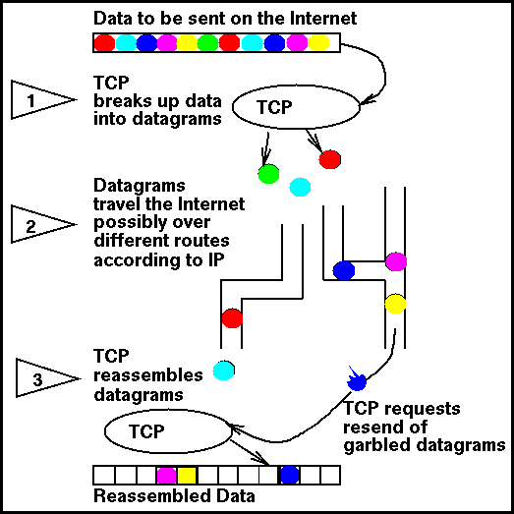
TCP/IP (Devam)

Slide 18
İletişim Ağları
Sinyaller: Dijital ve Analog
Bir ağda mesaj iletişimi için iki yol vardır: Analog ve Dijital sinyal.
Sesli iletişimde kullanılmakta olan bir analog sinyal, sürekli bir dalga biçiminde temsil edilir ve iletişim ortamında ilerler.
En çok bilinen analog cihazlar telefonlar, bilgisayar hoparlörleri veya kulaklıklarıdır ki bunların hepsi kulağınızın duyabileceği ses dalgaları üretir.
Dijital sinyal kesiklidir ve sürekli bir dalga biçimindense ikili dalga biçi­mindedir.
Dijital sinyaller bilgiyi iki kesin ifadeden oluşan diziler biçiminde aktarır. Bu ifadeler 1 veya 0 bit’idir ve elektrik akımının (pulse) olma­sı veya olmamasına karşılık gelir.
Bilgisayarlar dijital sinyalleri kullanırlar ve bu dijital sinyalleri telefon hattı, kablolu yayın hattı veya ses dalgalarından yararlanan kablosuz ortamlar üzerinden göndermek (veya bunlardan almak) için bir modeme ihtiyaç duyarlar.
Modem dijital sinyali ana­log veya analog sinyali dijitale dönüştürür.

Slide 19
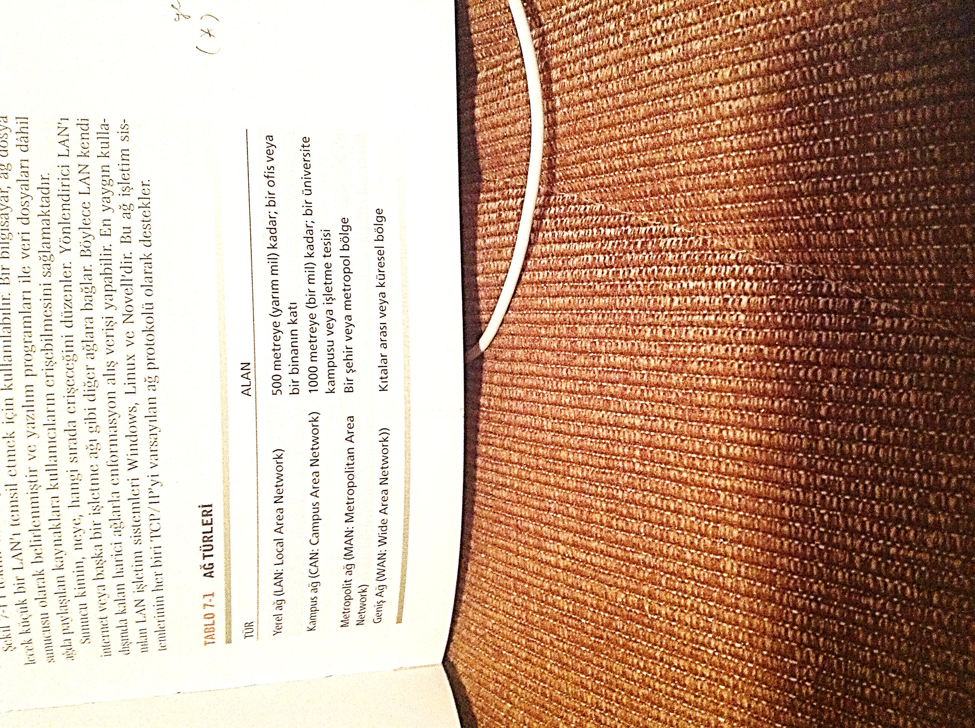
Ağ Türleri

Slide 20
Küresel İnternet : İnternet Nedir?
İnternet son yıllarda dünyanın en kapsamlı iletişim sistemi haline gelmiştir ve dünya genelindeki telefon sistemiyle rekabet eder haldedir.
Ayrıca dünyanın en geniş istemci/sunucu bilgi işlem ve ağlar arası ağ uygulamasıdır.
Bu küresel ağlar arası ağ 1970’lerin başlarında ABD Savunma Bakanlığı aracılığıyla ortaya çıkmıştır. Amaç dünya üzerindeki üniversite araştırmacılarını ve bilim adamla­rım birbirine bağlamaktı.
Çoğu ev ve küçük işletme, internete bir internet servis sağlayıcısına abone olarak bağlanmaktadır.
Bir internet servis sağlayıcısı (ISS), internete de­vamlı bağlantıları olan ve bunları geçici olarak müşterilerine satan ticari bir örgüttür.

Slide 21
İnternet Adresleri ve Mimarisi
İnternetteki her bilgisayara eşsiz bir İnternet Protokol (IP) adresi verilir.
Bu adres şu an için 32-bit uzunluğundaki, her biri 0 ile 255 arasında de­ğişen ve noktalarla ayrılan dört sayı ile temsil edilir.
Örneğin, www.microsoft. com’un IP adresi 207.46.250.119’dur.
Bir kullanıcı, başka bir kullanıcıya internet üzerinden bir mesaj gönderdi­ğinde, mesaj önce TCP protokolü kullanılarak paketlere ayrılır. Her bir paket varış adresini de barındırmaktadır.
Daha sonra paketler istemciden ağ sunu­cusuna gönderilir. Buradan da, birinden diğerine, gereken sayıdaki diğer su­nuculara gönderilir; ta ki belirli adrese sahip bilgisayara ulaşana kadar.
Varış adresinde paketler tekrar birleştirilerek orijinal mesaj elde edilir.

Slide 22
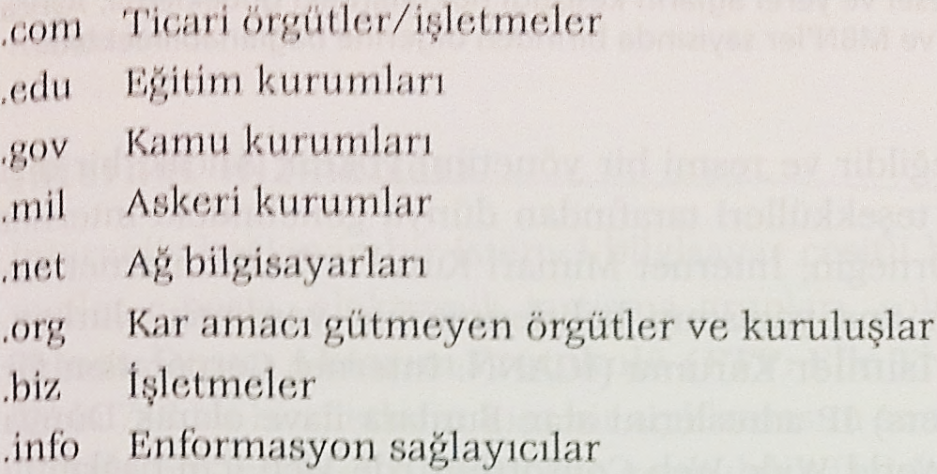
Alan Adı Sistemi
İnternet kullanıcılarının 12 rakamdan oluşan adresleri hatırlamaları inanılmaz zor olacağından, Alan Adı Sistemi (DNS: Domain name system), alan adlarını IP adreslerine dönüştürür.
Bir alan adı, eşsiz 32-bitlik rakamsal IP adresine karşılık gelen ve konuşma diline benzer bir isimdir.
Alan adları internete bağlı her bilgisayar için kullanılır.
DNS sunucular bir veritabanı bulundururlar. Bu veritabanında IP adresleri ve bunların karşılık gelen alan adları haritalanmıştır.
Böylece internetteki bir bilgisayara erişmek için kullanıcıların yalnızca alan adını tanımlamaları yeterlidir.

Slide 23
İnternet Mimarisi ve Yönetişim
İnternet veri trafiği kıtalar arası yüksek hızlı ağ omurgaları üzerinden yürütü­lür.
Bu ana yollar tipik olarak uzun mesafe telefon işletmelerine ait­tir veya devletlere ait olması da müm­kündür.
Bölgesel ağlar erişimi ISS'lere, özel işletmelere ve kamu kurumlarına kiralar.
Her örgüt kendi ağının ve kendi yerel internet bağlantı hizmetinin ücretini öder.
Bu ücretin bir kısmı uzun mesafe ana yolların sahiplerine aittir.
Bireysel internet kullanıcıları ISS'lere kullandıkları hizmetin karşılığını öderler ve bu genellikle sabit bir abonelik ücretidir.

Slide 24
İnternetin Yönetimi
İnternete kimse sahip değildir ve resmi bir yönetimi yoktur.
Ancak, bir dizi profesyonel örgüt ve devlet teşekkülleri tarafından dünya genelindeki internet kuralları belirlenmektedir.
Örneğin; İnternet Mimari Kurul’u (IAB: Internet Architecture Board) internetin ana yapısının belirlenmesine yardımcı olurken,
İnternet Tahsisli Sayılar ve İsimler Kurumu (ICANN: Internet Corporation for Assigned Names and Numbers) IP adreslerini atar.
Bunlara ilave olarak Dünya Çapında Web Birliği (W3C: World Wide Web Consortium)'de Web için bağlantılı metin biçimlendirme dili (HTML) ve diğer programlama standartlarını düzenler.
İnternet, işletildiği devletin sınırları içerisinde hem onun kanunlarına hem de teknik altyapısına uygun olmak zorundadır.
Her ne kadar internetin ve Web’in ilk yıllarında hukuki ve idari girişimler çok az olsa da, en­formasyon ve bilginin (bazılarının sakıncalı, uygunsuz bulabilecekleri de dâhil) dağıtılmasında internetin rolü arttıkça, günümüzde bu durum değişmektedir.

Slide 25
İnternet’in Geleceği

Slide 26
IPv6
İnternet ilk başlarda büyük miktardaki verinin milyarlarca kullanıcıya iletil­mesini idare edecek biçimde tasarlanmamıştı.
Anlık ve gelecekteki işgücünü düzenlemek için pek çok işletme ve devletin milyonlarca IP adresine sahip olmasının yanı sıra internet nüfusundaki çılgın artış sebebiyle dünyadaki kul­lanılabilir IP adresleri 2013 sonunda tükenmiştir.
İnternet Protokolü sürüm 6 (Ipv6) olarak adlandırılan ve henüz geliştirilme evresinde olan IP adresleme tasarısı 128-bit adreslemeye izin vermektedir.
Böylece iki üzeri 128 adet adres olabilecektir ki bu da katrilyondan fazla eşsiz adresin mümkün ola­bileceği anlamına gelmektedir.

Slide 27

İnternet 2
İnternet 2 ve Yeni-Kuşak İnternet (YKI) ABD'deki yeni, sağlam ve YÜKSEK BANT GENİŞLİKLİ internet sürümü üzerinde çalışmakta olan 200 üniversitenin, Özel işletmelerin ve devlet kurumlarının oluşturdukları konsorsiyumlardır.
İnternet 2 araştırma grupları, daha ve­rimli yönlendirme uygulamaları ve iletilen verinin önemine bağlı olarak farklı hizmet seviyeleri geliştirmektedirler. Ayrıca bunlar
  sanal laboratuvarlar,
  dijital kütüphaneler,
  uzaktan eğitim ve
  ileri düzey dağıtık bilgi işlem uygulamaları üzerinde de araştırmalar yapmaktadırlar.
Bu platform ileri teknoloji için sınama alanıdır ve ileride bu teknoloji internetin yerini alabilir.

Slide 28
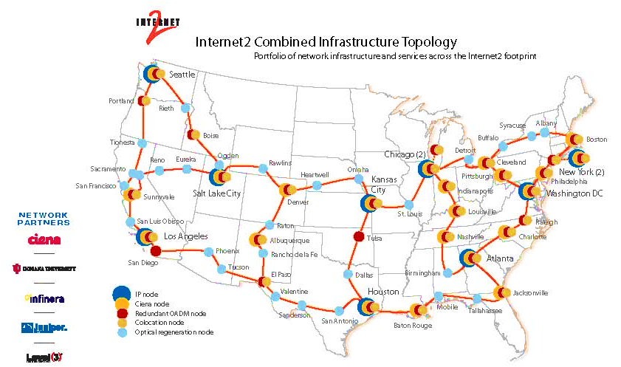

Slide 29
IP Üzerinden Ses İletimi
IP üzerinden Ses İletimi (VoIP: Voice over IP) teknolojisi paket anahtarlamayı kullanarak ses enformasyonunu dijital biçim­de dağıtır.
Skype eşler arası dosya paylaşım ağını kullanarak dünya genelinde bedava VoIP sunmaktayken, Google'un kendisine ait bedava VoIP hizmeti vardır.
Her ne kadar İP telefon sistemi için bazı yatırımlar gerekse de, VoIP iletişim ve ağ yönetim maliyetlerini % 20 ile 30 arasında düşürebilir.
Bir IP ağı hem telekomünikasyon hem de bilgi işlem hizmetleri için tek bir ses-veri altyapısı sunmaktadır.
VoIP’in bir diğer avantajı ise esnekliğidir. Geleneksel telefon ağının tersine, telefonlar yeniden kablo çekilmeksizin veya ağı yeniden yapılandırmaksızın başka odalara taşınabilir veya bir odaya ilave edilebilir.
VoIP ile bir konferans görüşmesi de yapılabilir.

Slide 30
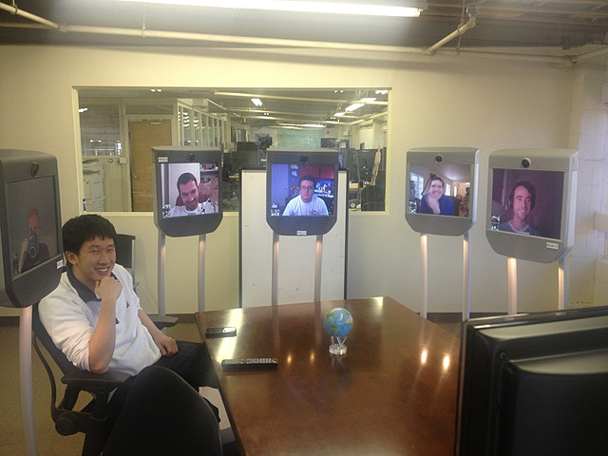
Sanal toplantı örneği

Slide 31
Sanal Özel Ağlar
Eğer yeni ürünler ve hizmetler geliştirmekle yükümlü bir pazarlama grubu­nuz olsa ve üyeleri Birleşik Devletler dışına yayılmış olsa ne olurdu?
Şüphesiz birbirinize dışarıdan birileri tarafından kesilmeden e-posta gönderebilmeyi ve birbirinizle haberleşebilmeyi isterdiniz.
Geçmişte bu soruna bir çözüm yolu müşterilerin güvenli, özel, atanmış ağlar sunan büyük özel ağ işletmeleriyle çalışmalarıydı.
Ancak bu pahalı bir çözümdü. Çok daha ucuz çözümse genel internette sanal bir özel ağ oluşturmaktır.

Slide 32
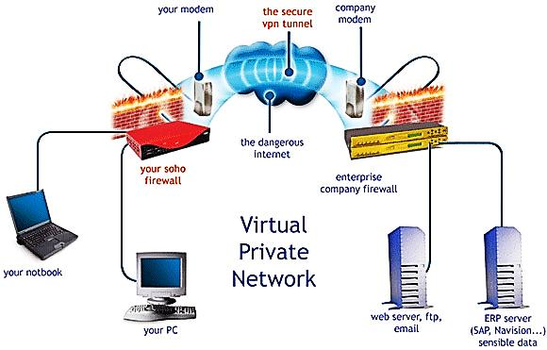
Sanal Özel Ağ
Bir sanal özel ağ (VPN: Virtuel Private Network) güvenli, şifreli, özel bir ağdır ve internet gibi büyük ağların yönetim kolaylıklarından ve büyük ölçekli ekonomisinin olanaklarından yararlanabilmek için genel ağlarda yapılandırılmıştır.
Bir VPN, işletmenize güvenli iletişim için kendi özel ağını kullanan geleneksel internet dışı hizmet sunucularla kıyaslandığında daha ucuza aynı yeterlilikte güvenli ve şifreli iletişim sunar. VPN’ler ayrıca ses ve veri ağlarını birleştirmek için bir ağ altyapısı da sağlar.
Noktadan noktaya tünel protokolü (PPTP) dâhil bir dizi rekabetçi protokol internette taşınan verinin güvenliği için kullanılır.
Tünelleme adı verilen bu süreçte, şifrelenmiş veri paketleri IP paketlerinin içine yerleştirilir. Buna da içeriğini gizlemek için ağ mesajı eklendiğinde, işletmeler genel internet içinde yol alan özel bir bağlantı oluşturmuş olurlar.

Slide 33
Bağlantılı Metin (Hypertext)
Web sayfalarına internet aracılığıyla erişilebilir.
Bilgisayarınızdaki Web tarayıcı yazılımı, Web sayfalarını bir internet ana sistem sunucudan Bağlantılı Metin Aktarım Protokolünü (HTTP) kullanarak isteyebilir.
HTTP, Web' deki sayfaların aktarımı için kullanılan bir iletişim standardıdır.
Örneğin; tarayıcınıza www.sec.gov gibi bir Web adresini yazdığınızda, tarayıcı­nız bir HTTP isteğini sec.gov sunucusuna gönderir. Bu istekte sec.gov'un ana sayfasıdır.
Adres bütünüyle bir kaynak bulucu (URL:Uniform Resource Locator) olarak adlandırılır.
Bir tarayıcı­ya yazıldığında, URL tarayıcı yazılıma bilgi için nereye bakılması gerektiğini söyler.
http://www.megacorp.com/content/features/082610.html
Web sayfalarını göstermek için kullanılacak protokolü tanım­lar
alan adı
Web sunucu üzerinde sayfaların depolandığı dizine erişim yolu
belgenin adı ve biçimidir

Slide 34
Web’te Bilgi Aramak
Kimse gerçekte kaç tane Web sayfasının olduğunu kesin olarak bilmemektedir.
Web’in yüzeyi, arama motorlarının ziyaret ettiği ve hakkında bilgi kaydedilen Web parçasıdır.
Örneğin; Google 2010'da 100 milyar sayfayı ziyaret etmiştir ve bu herkes tarafından erişilebilen Web sayfalarının büyük bir oranını yansıt­maktadır.
Ancak bir de derin Web" vardır ki bunun 900 milyar ilave sayfaya sahip olduğu tahmin edilmektedir.
Bunların çoğu özeldir (giriş kodu bilinme­den ziyaret edilemeyen The Wall Street Journal Online'ın sayfalan gibi) veya korunan işletme veritabanlarında saklanmaktadır.

Slide 35
Arama motorları (Search engines)
Günümüzün arama motorları HTML dosyalarını, Microsoft Office uygulamalarını, PDF dosyalarını ve bunların yanı sıra ses, görüntü ve resim dosyalarını dikkatlice inceleyebilir.
Dünyada yüzlerce farklı arama motoru olmasına karşın, arama sonuçlarının büyük çoğunluğu üç sağlayıcı tarafından sunulmaktadır. Bunlar Google, Yahoo! ve Microsoft’un Bing arama motorlandır.

Slide 36
Yahoo
1994'te Stanford Üniversitesi bilgisayar bilimleri öğrencisi olan David Filo ve Jerry Yang en beğendikleri Web sayfalarının listesini oluşturdular ve bu "Başka bir hiyerarşik işgüzar kahin (Yet Another Hierarchical Offîcious oracle)” veya Yahoo! dediler.
Yahoo! ilk başlarda bir arama motoru değildi, daha çok editörlerin kullanışlı buldukları sınıflara göre düzenlenmiş Web sitelerinden birisinin seçilmesi eylemiydi.
Fakat zamanla kendi arama motoru becerilerini geliştirmiştir.

Slide 37
Google
1998’te diğer iki Stanford bilgisayar bilimleri öğrencisi olan Larry Page ve Sergey Brin Google'larının ilk sürümünü çıkardılar.
Bu arama motoru farklıy­dı. Yalnızca Web sayfasının kelimelerinin dizinini oluşturmuyor, ayrıca arama sonuçlarını her sayfanın alakasına göre derecelendiriyordu.
Sayfa derecelen­dirme sistemi (PageRank System) fikrinin patent hakkını almıştır.
Bu sistem aslında bir Web sayfasının popülerliğini ölçmekteydi.
Bunun içinse sayfaya bağlantı veren sitelerin sayısı ile onun bağlantı verdiği sayfaların sayısını he­saplamaktaydı.
Brin ise buna benzersiz bir Web paleti programıyla katkıda bu­lundu. Program sadece bir sayfadaki anahtar kelimeleri değil, aynı zamanda kelimelerin birleşimlerini (yazarlar ve onların makalelerinin isimleri gibi) de dizinlemekteydi.
Bu iki fikir Google arama motorunun kuruluşu olmuştur.

Slide 38
Arama motorları ve reklamlar
Kullanıcılar aranacak terimi Google'a, Bing'e, Yahoo‘ ya veya bu arama motorları tarafından hizmet verilen herhangi bir diğer siteye girdiklerinde, iki tür listeyle karşılaşırlar.
Bunlar sponsor bağ­lantılar ki burada (genellikle arama sonucu sayfasının tepesinde) listelenmek için reklam verenler bir ödeme yaparlar ve finanse edilmemiş “organik" arama sonuçlandır.
İlave olarak, ilan verenler arama sonucu sayfasının kenarlarında küçük metin kutulan satın alabilirler.
Ücretli sponsor reklamlar en hızlı büyü­yen internet reklamcılığı biçimidir.
Ayrıca, tüketici ilgisine tam karşılık gelen ve doğru zamanda onlarla buluşan güçlü ve yeni pazarlama araçlarıdır.
Arama motoru pazarlaması çok etkili olduğu için, işletmeler Web sitelerini arama motorlarının tanıması için en uygun şekle getirmeye başlamaktadırlar.
Daha uygun bir şekle getirilmiş bir sayfa, arama motoru sonuç listesinde daha yüksek derece kazanacaktır.

Slide 39
Arama motorları
Her ne kadar arama motorları metin belgeleri aramak için geliştirilmiş olsa da; çevrimiçi görüntü ve resimlerdeki büyük artış, hızlıca belirli görüntüleri bulabilen arama motorlarına talep yaratmıştır.
Görüntüleri aramak çok zorlu bir iştir. Çünkü bilgisayarlar dijital resimleri tanımlamakta yeterince iyi ve hızlı değildirler.
Bazı arama motorları film senaryolarını dizinlemeye başlamıştır.
Böylece bir filmi bulmak için diyalog aramak mümkün olacaktır.
Blinkx.com popüler bir görüntü arama hizmetidir. Bununla birlikte Google görüntü arama özelliğini eklemiştir.
Akıllı Ajan Alışveriş Robotları : Kullanıcının tanımladığı ürün özellikleri ve fiyat skalasına göre o ürünü satan firmaların listesini internetten bulmaya yarar.

Slide 40
ENM 320 Yönetim Bilişim Sistemleri
Yrd. Doç. Dr. Berk Ayvaz
İstanbul Ticaret Üniversitesi Endüstri Mühendisliği Bölümü

Slide 41
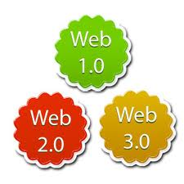
Sosyal ağların gelişimi
Teknolojik gelişmeler her dönemde internetin kullanıcılara farklı bir pencere açmasına katkı sağlamıştır.
Kullanıcıların metin tabanlı, durağan html sayfalarını iz­ledikleri dönemden, diledikleri bilgiyi diledikleri şekilde alabildikleri ve bilgiyi yapılandırabildikleri bir döneme doğru büyük bir gelişme yaşanmıştır.
Bu gelişme te­melde internet altyapısının iyileştirilmesi ve daha çok kullanıcının tasarım boyutu­na katkıda bulunmasıyla gerçekleşmiştir.
Bu bağlamda internet ağlarının, bireyle­rin bir arada zaman geçirebildikleri, eğlenebildikleri, öğrenebildikleri geniş sanal platformlara dönüşüm sürecinde, internetin geçirmiş olduğu temel teknolojik dö­nüşümün irdelenmesinde yarar görülmektedir.
Teknolojik dönüşüm üç ana bö­lümde değerlendirilecektir.
Birinci aşama html Web sayfaları aracılığıyla durağan Web içeriklerinin sunulduğu Web 1.0 dönemi; ikinci aşama, içeriğin dinamik bir yapı kazandığı Web 2.0 dönemi ve üçüncü aşama ise içeriğin anlam kazandığı Web 3.0 dönemi olarak nitelendirilmektedir.

Slide 42
Web 1.0
Web 1.0, geleneksel anlamda internetin ortaya çıktığı 1960’ların başına temellenen bir mantığı göstermektedir.
HTML ile oluşturulmuş web sayfaları ya da Web 1.0 teknolojileri, Web etiket dili­nin doğuşu ile birlikte sunucu bilgisayarlarda bulunan çoklu ortam ögelerinin (ya­zı, resim, video gibi) kullanıcı bilgisayarlarından gelen istekler doğrultusunda ak­tarılması mantığı üzerine kurulmuş bir Web yapısını göstermektedir (Demirli ve Kütük, 2010).
Kullanıcılardan gelen isteklerin odaklandığı söz konusu olan kavram “bilgi” olduğunda, bilginin tek merkezde toplanabilmesi ve sunulabilmesinin nere­deyse olanaksız olduğu ancak zamanla anlaşılabilmiştir.
Web 1.0 olarak isimlendi­rilen teknolojik altyapı aracılığıyla, kullanıcılar, uzmanlar tarafından geliştirilen Web içeriklerinin sadece alıcısı konumunda yer almış, ne bilgiye ne de içeriğe do­kunamamış, sadece talep ettikleri bilginin izleyicisi konumunda kalmışlardır.
Kısaca özetlemek gerekirse Web 1.0 döneminde kullanıcılar Web uzmanları tarafından geliştirilen içeriklerin sadece alıcısı konumunda yer al­mış, geliştirme sürecinde tamamen pasif kalmışlardır.

Slide 43
Web 2.0
Web 2.0, O’Reilly Media tarafından ilk olarak 2000’lerin ortalarında kullanılmaya başlanan bir sözcüktür ve ikinci nesil internet hizmetlerini, toplumsal iletişim site­lerini, wikileri, iletişim araçlarını, folksonomileri yani internet kullanıcılarının or­taklaşa ve paylaşarak yarattığı sistemleri tanımlamaktadır.
Web 2.0, kullanıcılar ara­sında etkileşim, işbirliği ve paylaşıma olanak sağlayan sayısal uygulamalar şeklin­de tanımlanmaktadır.
Web 2.0 teknolojisi, Web’in mimarisini tamamen değiştiren devrim niteliğinde bir gelişmedir.
Günümüzün Web siteleri yalnızca durağan içerik barındırmamaktadır. İnsanla­rın iştirak etmelerine, enformasyon paylaşmalarına ve çevrimiçi yeni hizmet ve içerikler oluşturmalarına da izin vermektedir.
2. nesil etkileşimli internet tabanlı hizmetler Web 2.0 olarak tanımlanmaktadır.
Eğer Flickr veya başka bir fotoğraf sitesinde fotoğraflannızı paylaştıysanız, YouTube'a görüntü koy­duysanız, bir blog oluşturduysanız, Wikipedia'yı kullandıysanız veya Facebook sayfanıza bir grafik arabirim aracı eklediyseniz o zaman bu Web 2.0 hizmetlerinden bazılarını kullandınız demektir.

Slide 44
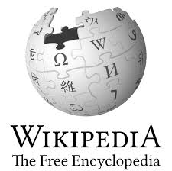


Web 2.0
Web 2.0'ın dört açıklayıcı özelliği vardır: Etkileşimlilik, Gerçek zamanlı kullanıcı kontrolü, Sosyal katılım (paylaşım) ve Kullanıcı tarafından üretilmiş içerik.
Bu özelliklerin arkasındaki teknoloji ve hizmetler; bulut bilgi işlem, Mashup (farklı uygulamaların bir arada kullanılması) , bloglar, wikiler ve sosyal ağlardır.
Web 2.0 ile Web yalnızca ziyaret edilebilecek siteler bütünü olmaktan çıkmış, aynı zamanda kullanıcıların ihtiyaç duyduğu uygulamaları oluşturmak için bir ara­ya getirebilecekleri veri ve hizmetler kaynağı olmuştur.

Slide 45
Web 3.0: Web’in Geleceği
Web 1.0, bilgiye erişebilme sorununu çözmüştür.
Web 2.0, bu bilgiyi diğerleriyle paylaşabilme ve yeni Web tecrübeleri yaratabilme" sorununu çözmüştür.
Web 3.0 ise geleceğe yönelik bir beklentidir, öyle ki tüm bu dijital enformasyon, tüm bu bağlantılara bir arada dokunarak tek bir anlamlı deneyime dönüştürülebilecektir.
Henüz Web 2.0 teknolojisi tam olarak kavranamamış ve geliştirilen uygulamalar do­yum noktasına ulaşamamışken ortaya atılan yeni kavram ise Web 3.0 olmuştur.
Te­melde Web 1.0 den Web 2.0’ye geçerken yaşanan devrimin eşdeğeri bir sıçramaya neden olacağı öngörülen bu sistem “Anlamsal Web” olarak da ifade edilmektedir.
Leb demeden leblebiyi anlayan internet!
Web 3.0

Slide 46
Web 3.0 : Semantik Web
Google’da arama kutucuğuna spor yazarsak hemen hemen hepimize aynı sonuçları listeleyecektir.
Fakat semantik web mantığının oturması ile baraber bu aramalar geçmiş dönemlerde internette bıraktığımız izler doğrultusunda bir süzmeden geçerek bize sonuç çıkaracak.
“Spor” un benim için basketbol mu futbol mu olduğu ya da Fenerbahçe mi Galatasaray mı olduğunu geçmişteki paylaşım ve kullanım alışkanlıklarıma göre belirleyerek karşıma çıkarmış olacak.
Bazen buna Semantik Web adı verilmektedir. Semantik, «anlama» karşılık gelir.
Günümüzde çoğu Web içeriği, bilgisayar programlarının analiz etmesi ve işlemesi için değil, insanların okuyabilmesi ve bilgisayarın gösterebilmesi için tasarlanmaktadır.
Belirli bir terim veya anahtar kelime bir Web belgesinde geçiyorsa, arama motorları onu bulabilir.
Fakat anlamını veya Web’teki diğer bilgilerle nasıl ilişkisi olduğunu anlayamazlar.
Bunu Google'a iki arama gire­rek demeyebilirsiniz. Önce “Paris Hilton" yazın. Sonra "Hilton in Paris” yazın. Google normal İngilizceyi bilmediği için ikinci aramada sizin Pâris’teki Hilton Oteli'yle ilgilendiğinizi anlayamamaktadır. Dizinlediği sayfaları anlayamadı­ğından Google'ın arama motoru bu sorgular için en popüler, içinde "Hilton” ve “Paris" geçen sayfalan listelemektedir.

Slide 47
Web 3.0 : Semantik Web
Anlamsal Web teknolojisi, Web ortamından bilgi çıkarımında bulunan, kişiye özel ve amaca yönelik oldukça etkili sonuçlar verebilen, içerik tabanlı arama motorları ve kişisel özelliklerin Web ortamında yer alan içeriklerden derlenerek bilgilerin de­ğerlendirildiği portalların geliştirilmesi temeline dayanmaktadır.
Web 3.0 uygulamaları, internette dolaşım halinde olan milyonlarca kullanıcıdan eş zamanlı olarak veriler toplayan, topladığı verileri anlamlandıran, aralarındaki ilişki­leri analiz eden ve kendini sürekli olarak dönüştürerek kullanıcı bazlı içerik hizmet­leri sunan bir teknolojidir.
Yazı ve görsel alanda tam oturmasının ardından ki bunun için tahmini süre 2016 olarak öngörülmekte ardından video alanında kendini gösterecek web 3.0. video içerisinde arama yapabilmemize olanak tanıyacak.
Böylelikle Cem Yılmaz’ın standuplarında sesin belli bir desibelden yüksek çıktığı bölümleri arayarak, gösterinin en komik yerlerini hızlıca izleyebileceğiz ya da bir video içerisinde önemli anları diğer anlarla ilişkisine bağlı olarak başlama noktasından itibaren izleyebileceğiz.

Slide 48
Web 3.0 : Semantik Web
İlk kez 2001'de bir Scientific American makalesinde tanımlanan biçimiyle, Semantik Web, mevcut Web'in üzerine anlam katmanı ekleme gayretidir.
Bu gayrete Dünya Çapında Web Birli­ği liderlik etmektedir ve amacı Web bilgisinin aranmasında ve işlenmesinde insanın katkısını azaltmaktır (Bemers-Lee vd., 2001).
Web'in geleceği üzerine görüşler çok çeşitlidir. Ancak bunlar genel olarak Web'i daha “akıllı" yapmak üzerine odaklanmaktadırlar.
Bunu da, verimli kul­lanıcı tecrübesinin de katkıda bulunduğu daha sezgisel makine destekli en­formasyonu anlamayla yapacağı öngörülmektedir.
Ünlü bilişimyazarı Nicholas Carr: "Web 3.0 insan gibi düşünecek"...
Sosyal medya ortamları, alışveriş siteleri, bloglar vs derken -herkesin farklı yorumladığı- Web 2.0′a yeni yeni alışmaya başlıyorduk ki, web geliştiricileri şimdi de Web 3.0 yani Semantik Web’den bahsetmeye başladı. İnternetin akıllanacak olması başlangıçta size de ürkütücü gelmiyor mu? Burada akıl kelimesini mecazi anlamda kullanmıyorum. Zira Web 3.0 ile birlikte internet, yapay zekaya sahip olacağı için gerçekten akıllanacak ve bizi anlamaya başlayacak. Dahası, anladıklarını yorumlayıp bize öneriler sunacak.

Slide 49
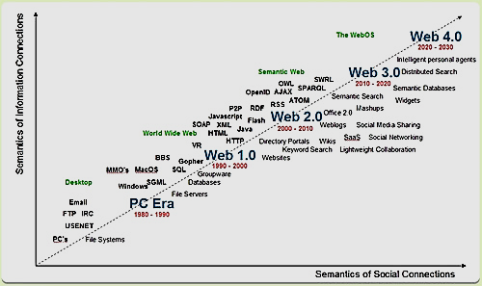
Web 1.0 ‘den Web 3.0’e
Web 1.0 Sen,
Web 2.0 Biz,
Web 3.0 BEN !!

Slide 50
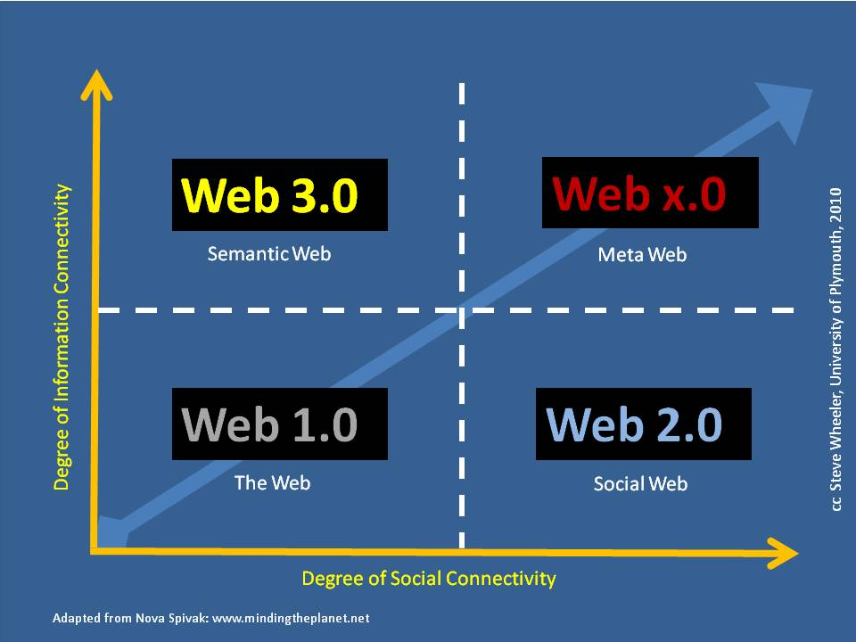
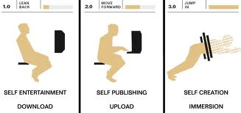
Web 1.0 ‘den Web 3.0’e

Slide 51
Kablosuz Bilgisayar Ağları ve İnternet Erişimi
Bir dizi teknoloji, PC’ler ve cep telefonları dâhil diğer kab­losuz elde tutulabilir cihazlar için yüksek hızlı kablosuz internet erişimi sağlar.
Bu yeni yüksek hızlı hizmetler internet erişimini, geleneksel kablolu internet hizmetleri tarafından kapsanamayacak sayısız bölgelere taşıyabilirler.
Bluetooth
Wi-Fi
WiMax
RFID (Radyo frekanslı tanımlama )

Slide 52
Bluetooth
Bluetooth 802.15 kablosuz ağ standardı için tercih edilen isimdir.
Bunlar küçük kişisel ağ (PAN: Personal Area Network) oluşturmak için çok kullanışlı 10 m’lik bir alan içinde sekize kadar cihazı az güç ve radyo temelli iletişim kullanarak birbirine bağlarlar.
Kablosuz telefonlar, çağrı cihazları, bilgisayarlar, yazıcılar ve enformasyon aygıtları Bluetooth'u kullanarak birbirleriyle haberleşirler.
Daha da ötesi doğ­rudan kullanıcı müdahalesi olmadan birbirlerini işletebilirler.

Slide 53
Wi-Fi ve Kablosuz İnternet Erişimi
Kablosuz yerel ağlar ve kablosuz internet erişimi için 802.11 standartlar kümesi Wi-Fi olarak ta bilinir.
30 ile 50 metrelik bir mesafede etkilidir.
Günümüzün PC'leri ve netbookları Wi-Fi desteğiyle üretilmektedirler.
Wi-Fi iletişiminin çoğunda kablosuz cihazlar, kablolu LAN ile erişim noktalarını kullanarak haberleşir.
Günümüzde Wi-Fi'nin en popüler kullanımı yüksek hızlı internet içindir.
Ancak Wi-Fi teknolojisi pek çok güçlükleri de beraberinde, getirmektedir. Bunlardan birisi Wi-Fi'nin güvenlik özellikleridir. Bu da saldırganlara karşı kablosuz ağın zayıf kalmasına sebep olmaktadır.
Wi-Fi ağların diğer bir zayıf yanı, kablosuz telefonlar, mikrodalga fırınlar veya diğer kablosuz ağlar gibi yakında yer alan ve aynı spektrum içinde çalı­şan sistemlerle karışmaya açık olmasıdır.
Ancak, 802.11n standardına dayalı kablosuz ağlar bu sorunu, veri iletmek ve almak için çift kablosuz anten ve çoklu giriş çoklu çıkış (MIMO: Multiple Input Multiple output) teknolojisini kullanarak çözmüşlerdir. Böylece birden çok eşzamanlı radyo sinyali koordine gidilebilmektedir.

Slide 54
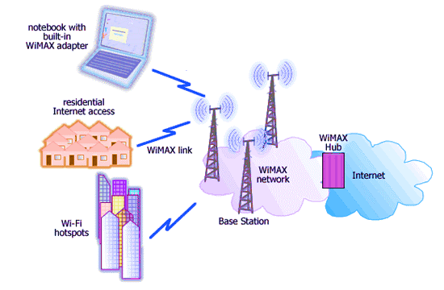
WiMax
Şaşırtıcı bir biçimde gerek Birleşik Devletler 'de gerekse de tüm dünyada ol­dukça fazla sayıda bölgenin Wi-Fi’ ye veya sabit geniş bant bağlantıya erişimi yoktur. Wi-Fi sistemler en fazla ana istasyondan itibaren 300 feet ( 91 metre) bir alanı kapsayabilirler
Bu da kablo veya DSL hizmeti olmayan kırsaldakilerin internete kablosuz erişim bulmalarını zora sokmaktadır.
Bu sorunla başa çıkabilmek için WiMax olarak da bilinen yeni bir stan­dart ailesi geliştirilmiştir.
Kablosuz erişim için kapsama alanı 31 mil (50 km)'e ve iletim hızı da 75 Mbps’a kadar çıkmaktadır.
WiMax antenler, kilometrelerce ötedeki işletmelerin veya evlerin çatı an­tenlerine yüksek hızlı internet bağlantısını getirmek için yeterince güçlüdür.
WiMax destekli hücresel telefonlar ve dizüstü bilgisayarlar artık pazarda yerini almaya başlamıştır.

Slide 55
Radyo Frekanslı Tanımlama (RFID)
Radyo frekanslı tanımlama (RFID: Radio Frequency Identification) sis­temleri tüm tedarik zinciri içerisinde ürünlerin hareketlerini takip edebilmek için güçlü bir teknoloji sunarlar.
RFID sistemler içlerine mikroçipler gömülü olan küçük etikler kullanırlar.
Mikroçipler, kısa mesafedeki RFID okuyucu­lara iletmek için ürünle ilgili veri ve onun bulunduğu yeri taşırlar.
RFID oku­yucuları daha sonra veriyi ağ üzerinden bir bilgisayara işlemesi için aktarır.
Barkoddan RFID etiketlerinin okunabilmek için görüş ala­nında olması gerekmemektedir.

Slide 56
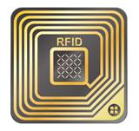
Radyo Frekanslı Tanımlama (RFID)
RFID etiketi ürün bilgisi, bulunduğu yer, nerede ve ne zaman yapıldığı veya üretim esnasındaki durumu vs. bilgileri iletebilir.
Veriyi saklamak için etiketin içerisine gömülü bir çip vardır. Etiketin geri kalanı ise veriyi okuyucuya ileten bir antendir.
Okuyucu, anten ve radyo vericisinden oluşur ve deşifre kabiliyetiyle bir­likte sabit veya elde tutulabilir bir cihaza eklidir.
Okuyucu gücüne, kullanılan radyo frekansına ve çevre koşullarına bağlı olarak 25 cm'den 30 m’ye kadar bir alana radyo dalgalarını yayar. Bununla birlikte hem RFID etiketleri hem de antenleri çok çeşitli şekil ve ölçülere sahiptirler.
Ne zamanki bir RFID etiketi okuyucunun alanına girerse, etiket etkin kılınır ve veri göndermeye başlar.
Okuyucu bu verileri yakalar, deşifre eder ve onları daha ileri işlemler için bir ana sistem bilgisayara kablolu veya kablosuz bir ağ üzerinden geri gönderir.

Slide 57
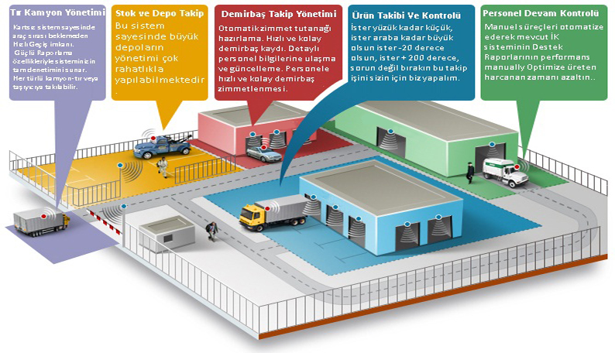

Slide 58
Radyo Frekanslı Tanımlama (RFID)
Envanter kontrolünde ve tedarik zinciri yönetiminde, RFID sistemler çubuk kod sistemlere göre ambardaki ürün hakkında daha detaylı enformasyon yaka­layabilir ve yönetebilir.
Eğer çok sayıda ürün birlikte naklediliyorsa, RFID sis­temler nakliyedeki her bir paleti, partiyi hatta her bir birimi takip ederler.
Geçmişte RFID etiketlerinin maliyetleri yaygın kullanım için oldukça yük­sekti. Fakat bugün her bir pasif etiket Birleşik Devletler'de 10 sent'ten daha ucuzdur. Fiyat düştükçe, RFID bazı uygulamalar için uygun maliyetli olmaya başlamaktadır.
Walmart paletlerin ve RFID etiketli kutuların gelişlerini kaydetmek için ma­ğaza depo girişlerine RFID okuyucular kurmuştur.
RFID okuyucu etiketleri, kutuların arka depo alanından satış katına getirilmesiyle bir saniye içinde okur.
Yazılım Walmart'ın satış noktası sisteminden ve satış katına taşınmış kutulara dayalı RFID verisinden elde edilen satış verilerini bir araya getirir. Program hangi ürünlerin yakında tükeneceğini belirler ve otomatik olarak ambardan ik­mal edilecek ürünler listesini onlar tükenmeden oluşturur. Bu bilgi Walmart'ın stok dışı ürünlerini azaltmasına, satışları arttırmasına ve daha ötesi maliyetle­rini kısmasına yardımcı olmuştur.

